Slide 1

지능화 캡스톤 프로젝트
프로젝트 #1 결과 발표
2022. 4. 13
충북대학교 산업인공지능학과
[20-1조] 김OO, 이OO

Slide 2
수행방법 및 기여도
세부일정
수행방법 - 같은 회사에 재직하여 수시로 … - 각자의 장점과 단점을 고려하여… 누구는 …
- 프로젝트#1 ….
업무분장 및 기여도
이름 | 비중 | 수행내용 | 비고
김OO | 50% | 데이터 증량 주제발표
이OO | 50% | 코딩/학습 결과발표
- 비중은 총합이 100%일 것

Slide 3
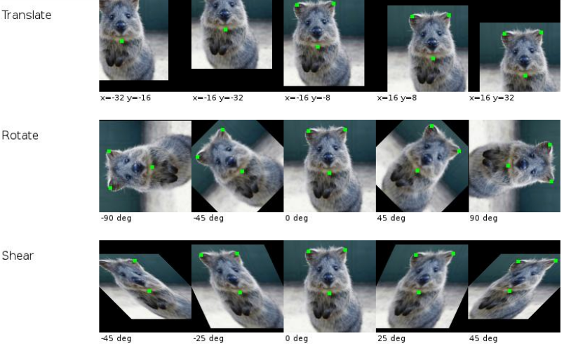
데이터셋
세부일정
Data augmentation/전처리
- 방법 (구체적으로 기술… 흐름도 등으로 설명)
- 수량 - 실행결과 영상 예 등

Slide 4
데이터셋
세부일정
데이터 구성 - 불량패턴별 … - 데이터셋 분할
- ….
전체
811,457 (100%)
Without Label
638,507 (78.7%)
With Label
172,950 (21.3%)
None
147,431
(18.17%)
Center
4,294
(0.53%)
Donut
555
(0.07%)
Edge-Loc
5189
(0.64%)
Edge-Ring
9680
(1.19%)
Local
3593
(0.44%)
Random
866
(0.11%)
Scratch
1193
(0.15%)
Near-full
149
(0.02%)
회전
좌우 대칭
수평/수직 이동
전단 범위
채널 이동
확대/축소
None
10,000
Center
10,000
Donut
10,000
Edge-Loc
10,000
Edge-Ring
10,000
Local
10,000
Random
10,000
Scratch
10,000
Near-full
10,000
Train : Validation : Test = 65 : 20 : 15

Slide 5
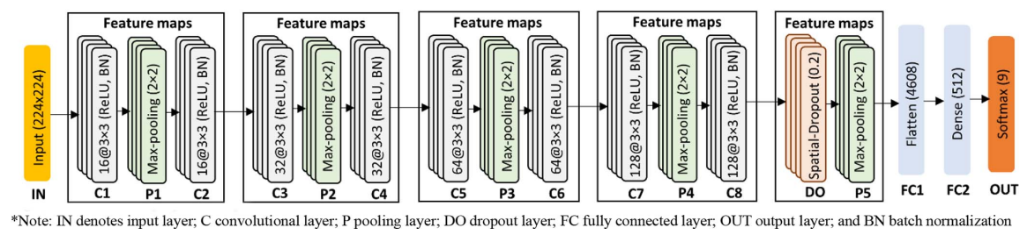
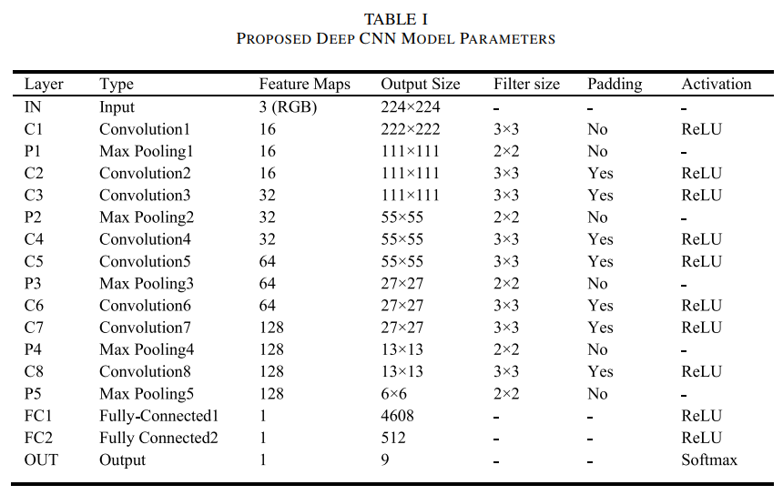
CNN 구조
세부일정
CNN 구조
- 그림/표/모델정보(실행화면)로 표현 (논문과 동일? 다르면 어떤 부분이 다른지 등)
과적합을 방지하기 위한 규제화(regulation) - Batch Normalization(정규화) - Spatial Dropout = 0.2

Slide 6
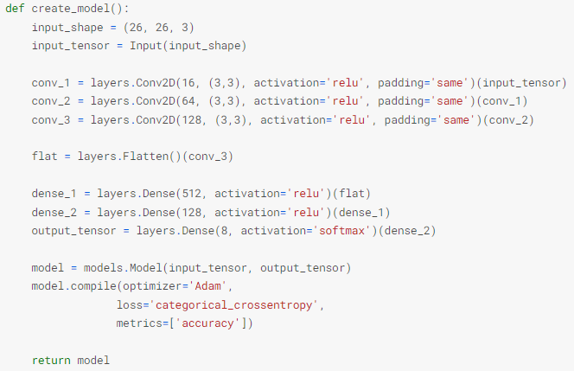
CNN 구조
세부일정
주요 코드 및 실행 결과 - 딥러닝 프레임워크(tensorflow, keras, pytorch) - 모델/학습/추론 등

Slide 7
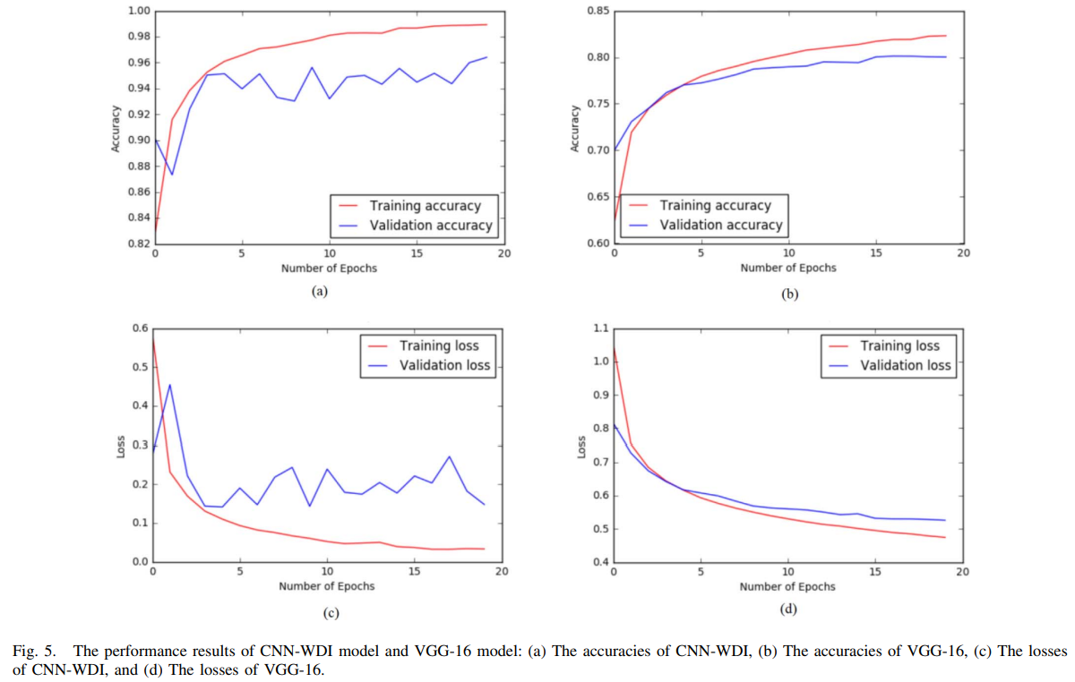
학습 방법
세부일정
딥러닝 학습 조건
- (HW) PC 사양, 학습시간 CPU : Intel Xeon CPU E5-2696 v5 @ 4.40GHz RAM : 512GB GPU : NVIDIA GeForce GTX 1080 24GB - 하이퍼파라미터 : epoch수, 학습률, batch size, optimizer, loss 함수 등 - 학습추이 그래프 등
- 학습 중 알게 된 내용 등 … 학습률/optimzer에 따른 학습추이 비교 등…

Slide 8
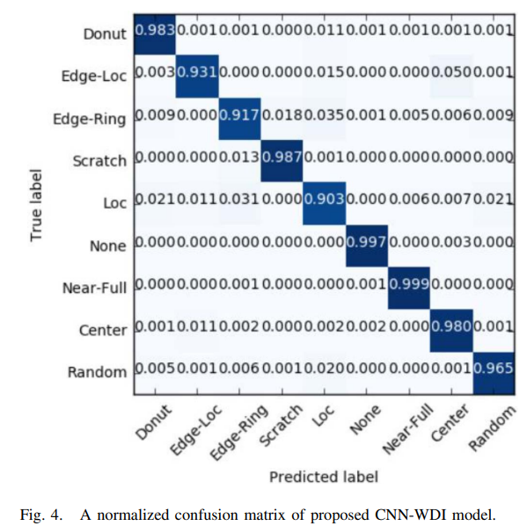
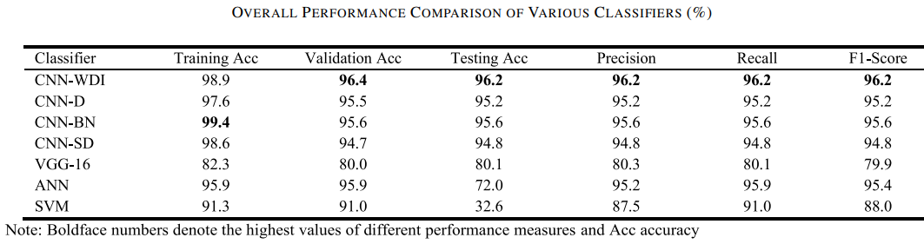
결과 및 토의
세부일정
분류 성능 - Confusion matrix 및 평가지표 (논문 결과와 비교 : 우수/동일/미달… 그 이유는?) - 구체적인 분석
논문의 성능과 비교

Slide 9
결과 및 토의
세부일정
토의 및 개선점 - 결과에 대한 고찰 및 미비점 - 느낀 점 등
참고사항
1. 발표방법 안내 - 심사위원 : 박태형 학과장님, 기석철 교수님, 가디언(4인) - 발표시간 : 10분 이내 (시간준수) + Q&A - 발표자료 제출 : 4/13(수) eCampus / 담당교수 이메일
2. 평가기준
항목 | 내용 | 점수
우수성 | 결과 정확도, 속도 | 25
창의성 | 접근방법의 차별성, 아이디어의 독창성 | 25
발표력 | 발료자료, 설득력, 전달력 | 25
난이도 | 적용기술의 난이도 | 25

Slide 10
감사합니다

